Slide 1
論文調査と実験
第12回ディスカッション
ER20038 小林亮太
担当：鈴木雅★，福井，張

Slide 2

はじめに
研究テーマ
$CLIP^{2}:$ Contrastive Language-Image-Point Pertaining from Real-World Point Cloud Data
応用
実験状況

Slide 3
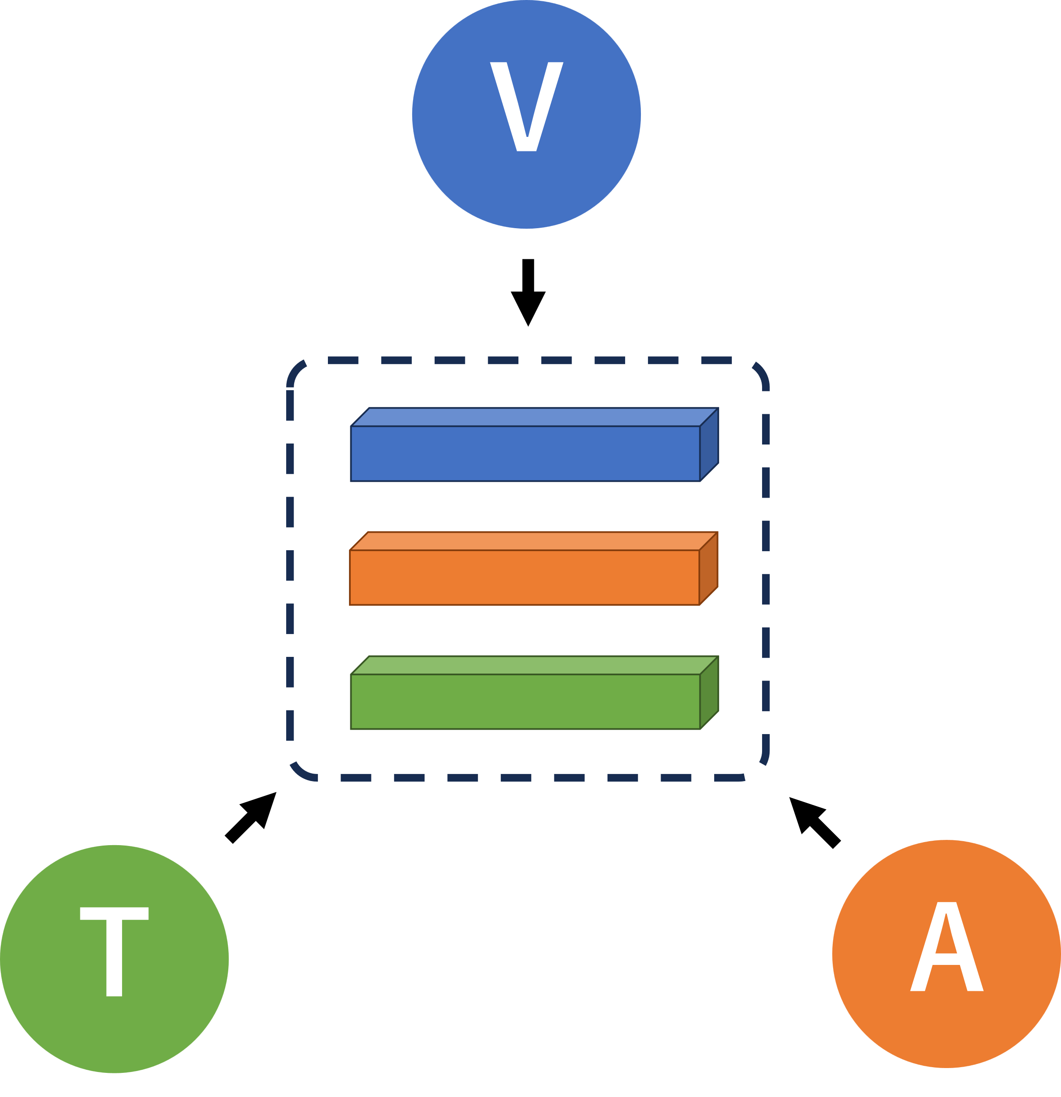
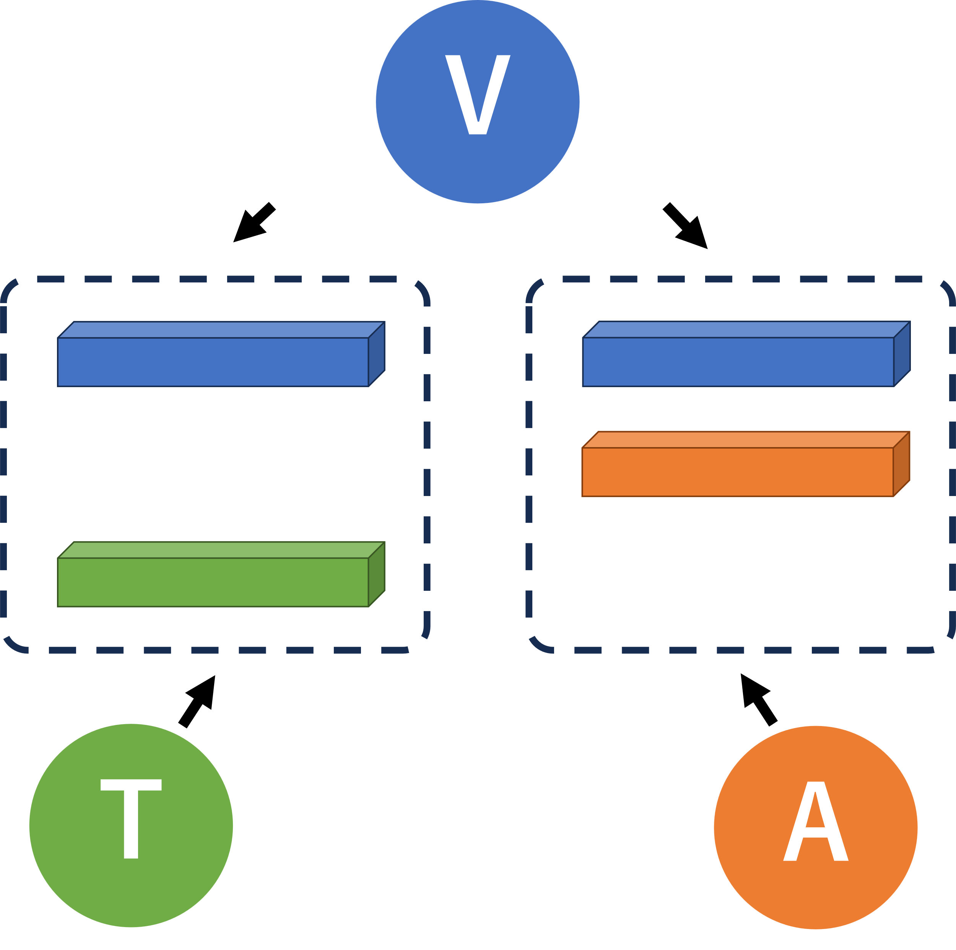
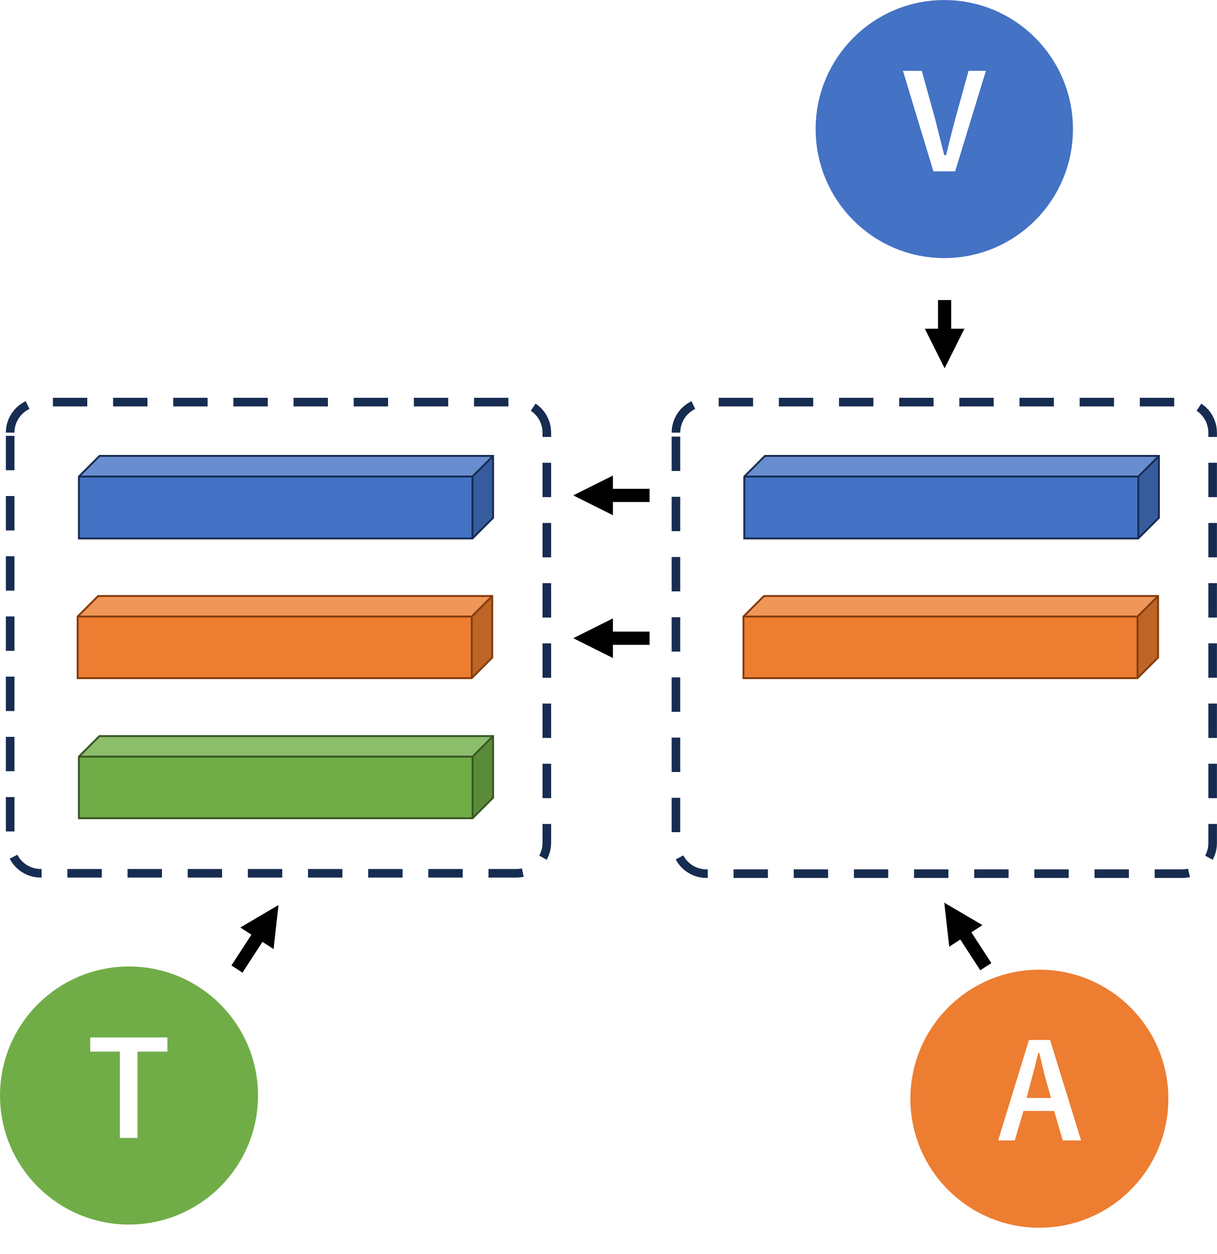
研究テーマ
3モーダル（ビデオ，オーディオ，テキスト）のマルチモーダル自己教師あり学習
テキストに比べビデオやオーディオにはノイズが多く存在
各モーダルの組み合わせでノイズを抽出せずに学習ができる可能性
近づけるモーダルの組み合わせによる学習効果への影響について調査

Slide 4
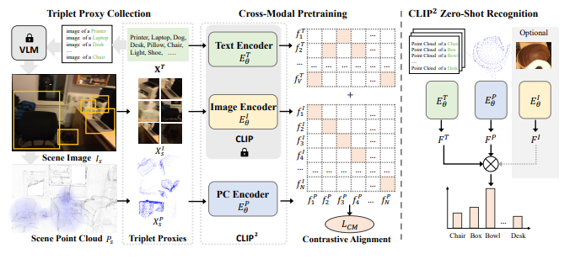
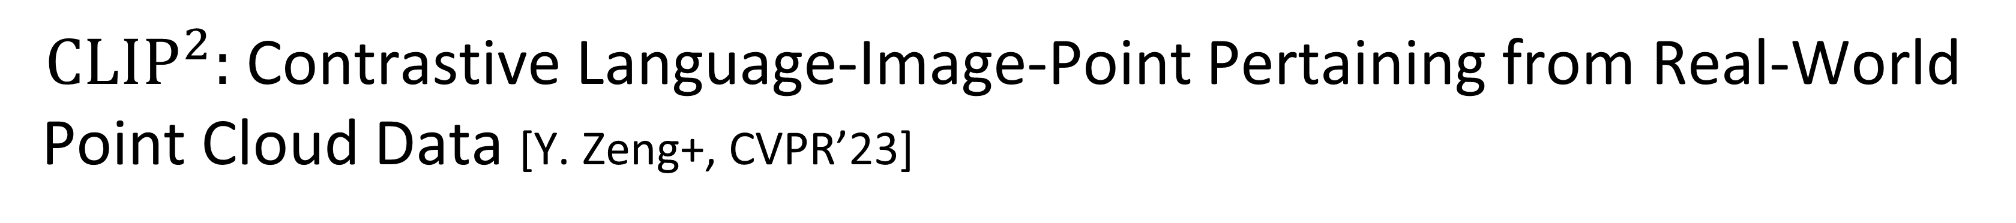
$CLIP^{2}:$ Contrastive Language-Image-Point Pertaining from Real-World Point Cloud Data [Y. Zeng+, CVPR’23]
CLIPのテキストと画像に点群を追加
事前学習済みのCLIPを利用
新たに点群のエンコーダを学習
3つの入力を2段階で学習
テキストとイメージの2つのみで学習済み
点群で学習，テキストとイメージは固定

Slide 5
応用
テキスト，オーディオ，ビデオの3モダールの場合
先にオーディオ，ビデオの2つのみで学習
後からテキストで学習，オーディオとビデオは固定
モーダルによって異なる内容のデータを保有
ビデオ ：主役となる物体＋背景
オーディオ ：ナレーションの音声＋雑音
テキスト ：ナレーションの内容
モーダルの組み合わせ方によって背景や雑音の情報を維持・軽減した学習が可能

Slide 6
実験状況
事前学習の実行時設定ミス
オーディオとビデオの2モダールで学習
再度3モーダルで事前学習
メモリ関連のエラー
バッチサイズやnum_workerの値の変更で一時的に対処
LossがNaNになる問題
対処中

Slide 7

おわりに
$CLIP^{2}$ ：研究への応用
実験 ：エラー対応中
今後の予定：CLIP2の論文調査

Slide 8
実験結果
事前学習が完了
hoge

Slide 9
応用
入力をテキスト，オーディオ，ビデオの組み合わせに適用
画像の領域 →動画のクリップのフレーム
画像の領域に対応した点群 →動画のクリップに対応したオーディオ
画像の領域の物体の単語 →動画のクリップの字幕

